Slide 1

Ústav zdravotních věd
Lékařské fakulty MU a FN Brno
přednosta: prof. PhDr. Andrea Pokorná, PhD.
Anatomie reprodukčních orgánů
BPZG0121 Ošetřovatelská péče v gynekologii - přednášky

Slide 2

Kostěná pánev
  kosti a spoje pánve
  pohlavní rozdíly pánve
  pánevní roviny
  pánevní osa

Slide 3

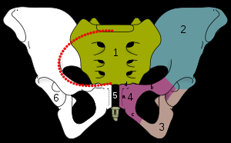
Kostěná pánev
  kosti a spoje pánve
    Os sacrum
    Os coccygis
    Oc coxae
      Os ilium
      Os ischii
      Os pubis
    Articulatio sacroiliaca
    Symphysis pubica
Kosti pánve: 1 – os sacrum, 2 – os ilium, 3 – os ischii, 4 – os pubis (4a – corpus, 4b – ramus superior, 4c – ramus inferior, 4d – tuberculum pubicum), 2–4 – os coxae, 5 – symphysis pubica, 6 – acetabulum, 7 – foramen obturatum, 8 – os coccygis, tečkovaně – linea terminalis.

Slide 4
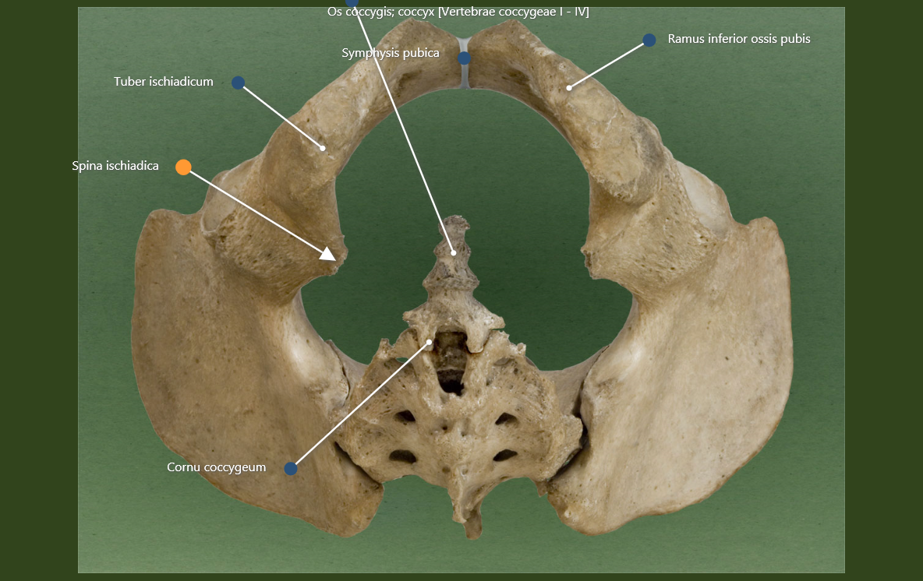

Slide 5

Kostěná pánev
  pánevní roviny
  Aditus pelvis (vchod) - apertura pelvis superior - linea terminalis, promontorium, horní okraj symfýzy
  Amplitudo pelvis (šíře) - S2-S3, střed acetabul, střed symfýzy
  Angustia pelvis (úžina)– dolní okraj symfýza, spinae ischiadicae, sacrococcygeálné spojení
  Exitus pelvis (východ) - apertus pelvis inferior – dolní okraj symfýzy,tubera ischiadica , hrot kostrče

Slide 6
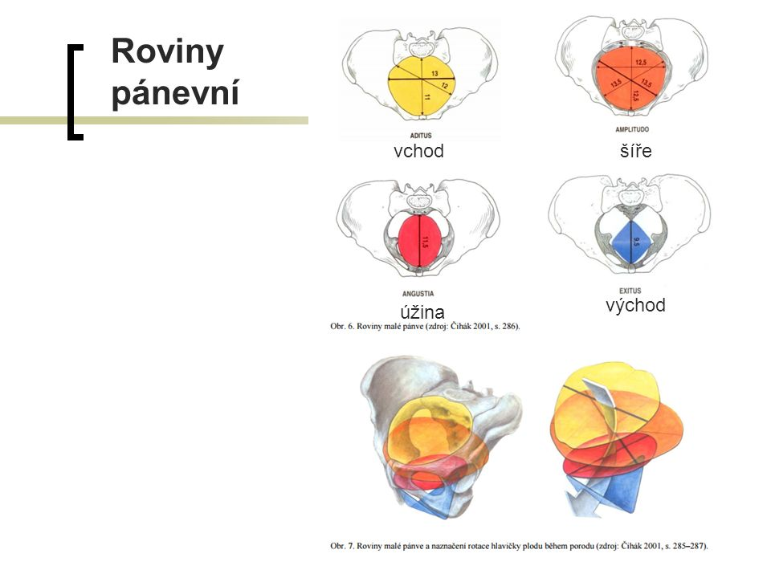

Slide 7
Kostěná pánev
  pánevní osa
    orthoskelie - fyziologický sklon při stání
    inclinatio pelvis superior 60o (úhel svírající horní okraj symfýzy s předním okrajem promontoria)
    inclinatio pelvis inferior 10o(úhel svírající kaudální okraj symfýza s hrotem
    ^{kostrče)}
    rovina pánevního vchodu svírá s horizontálou úhel 30º
    kompenzační hyperlordóza v graviditě

Slide 8
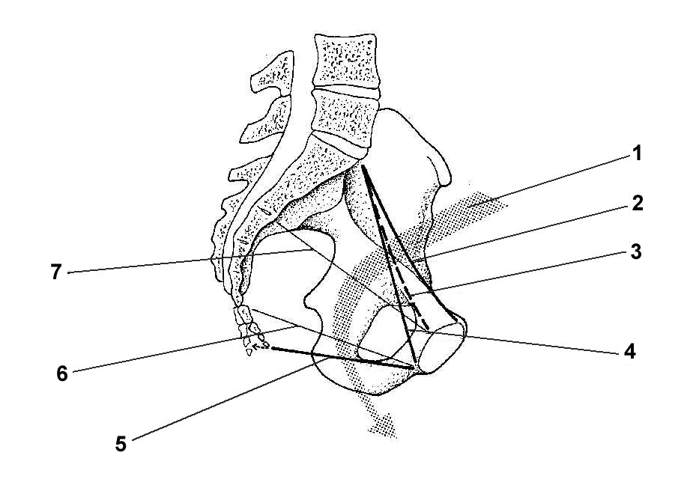

Slide 9

Kostěná pánev
  pohlavní rozdíly pánve
  ženská pánev je širší a nižší než pánev mužská
  přizpůsobena potřebám porodu

Slide 10
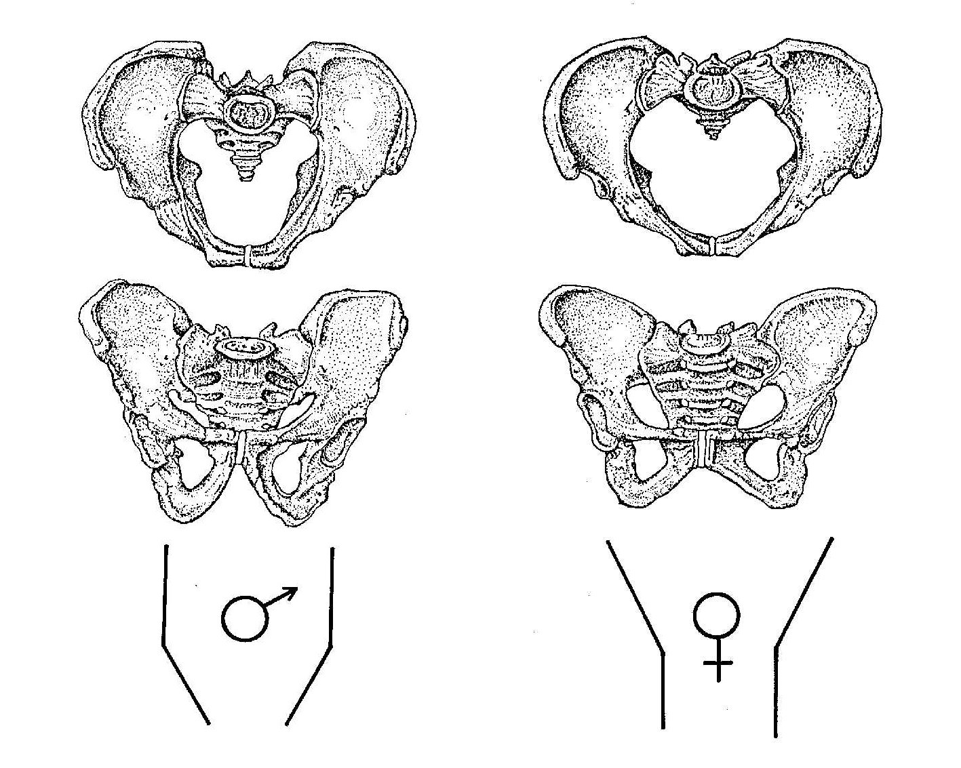

Slide 11
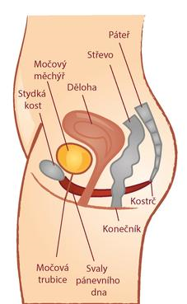
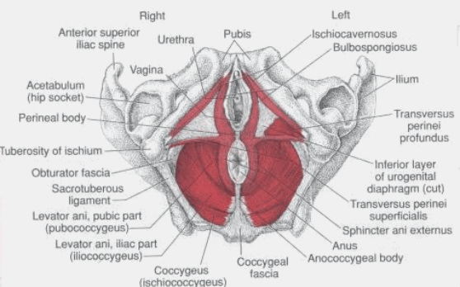
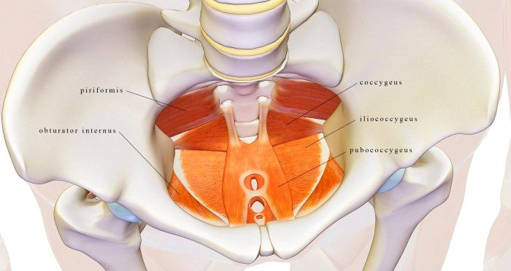
Pánevní dno
DIAFRAGMA PELVIS
hiatus analis + hiatus urogenitalis
  m.levator ani - pars iliaca, pars pubica
  m.coccygeus

Slide 12
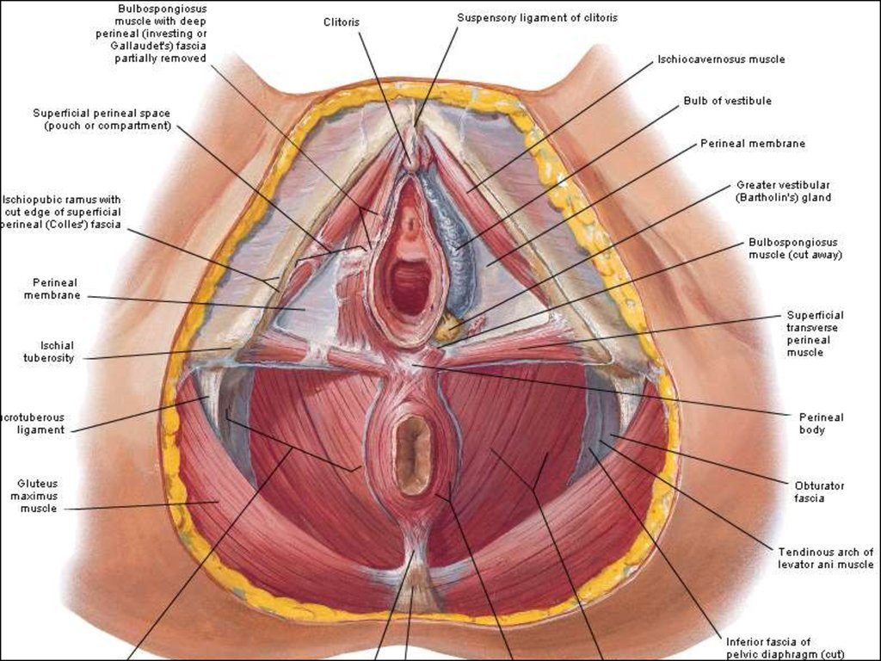
Pánevní dno
DIAFRAGMA UROGENITALE
  m. transv. perinei prof. et superf.
  m. bulbospongiosus
  m. ischiocavernosus
  m. sfincter ani ext.
  m. sfincter urethrae

Slide 13
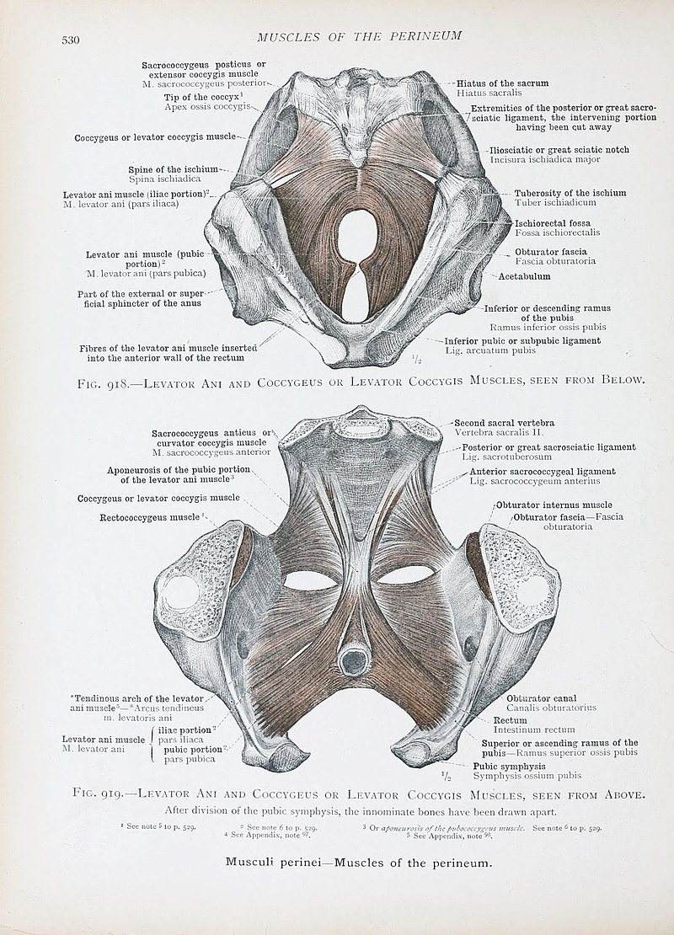

Slide 14
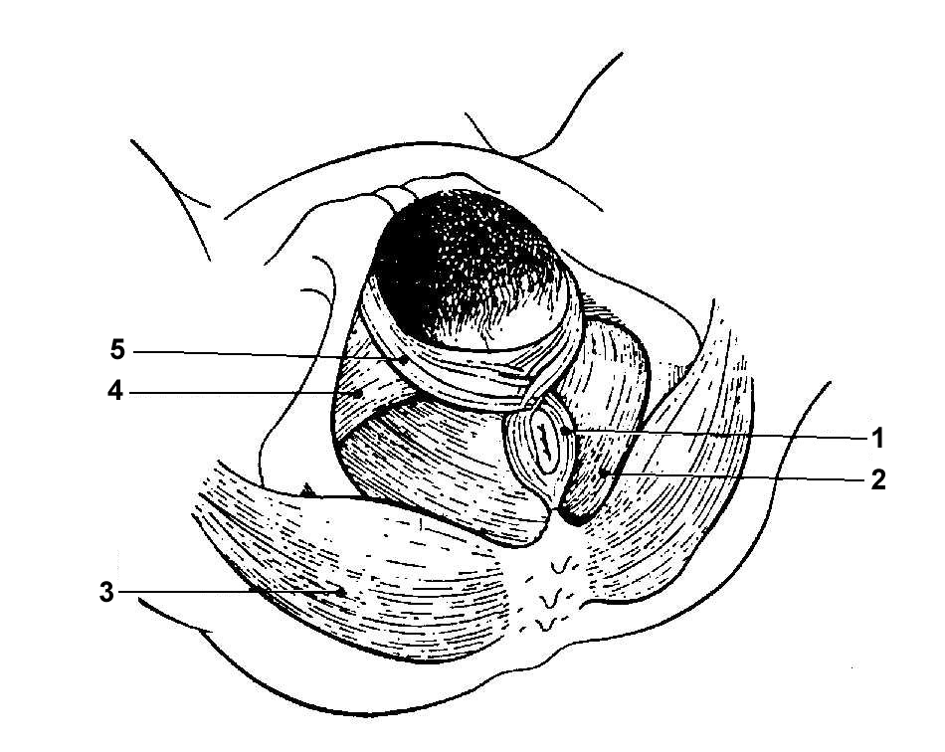

Slide 15
Břišní stěna
  kůže
  podkoží
  fascie - aponeuroza mm. obliqui abdominis (2vrstvy)
  svaly - m.rectus, mm.obliqus externus, internus
  abdominis
  peritoneum parietale

Slide 16
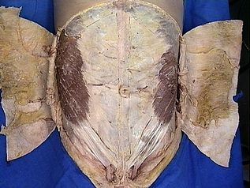

Slide 17
Měkké porodní cesty
  Vulva
  vagina
  cervix
Děloha
  tvar, dutina a stěna děložní
  poloha a fixace dělohy
  cévy a nervy dělohy
Vejcovody a vaječníky

Slide 18

Měkké porodní cesty
  Vulva - uložena kolem vestibula vaginae
  - malé stydké pysky
  - velké stydké pysky
  - klitoris
  - panenská blána
  - glandulae vestibulares

Slide 19
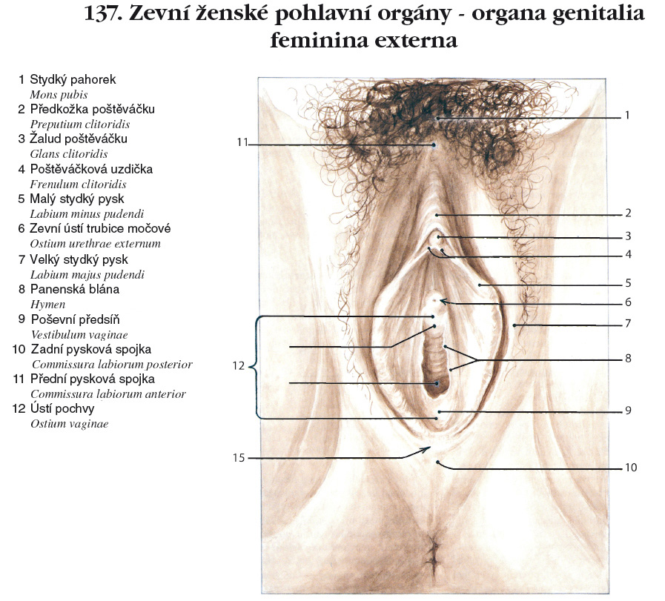

Slide 20

Měkké porodní cesty
  Pochva - trubicovitý orgán, délky 8 cm, šíře 3,5 cm
  - dolní konec se otvírá do vestibulum vaginae
  - kraniální konec obemyká děložní čípek vytváří
  klenbu - fornix vaginae - zadní část slouží jako
  receptaculum seminis
  - síla stěny pochvy je 3-4 mm, tvořena 3 vrstvami
  - stěna pochvy je měkká a velmi pružná

Slide 21
Pochva
  Sliznice - je tvořena mnohovrstevnatým epitelem,
  - složena do příčných řas,
  - buňky během menstruačního cyklu prodělávají
  změny (FC)
  - sliznice nemá žlázky, produkuje sekret-
  transudát krevní plazmy
  Svalový vrstva - hladká svalovina uspořádaná cirkulárně
  Adventicie - povrchová vrstva tvořena kolagenem
  přecházejícím do parakolpia

Slide 22
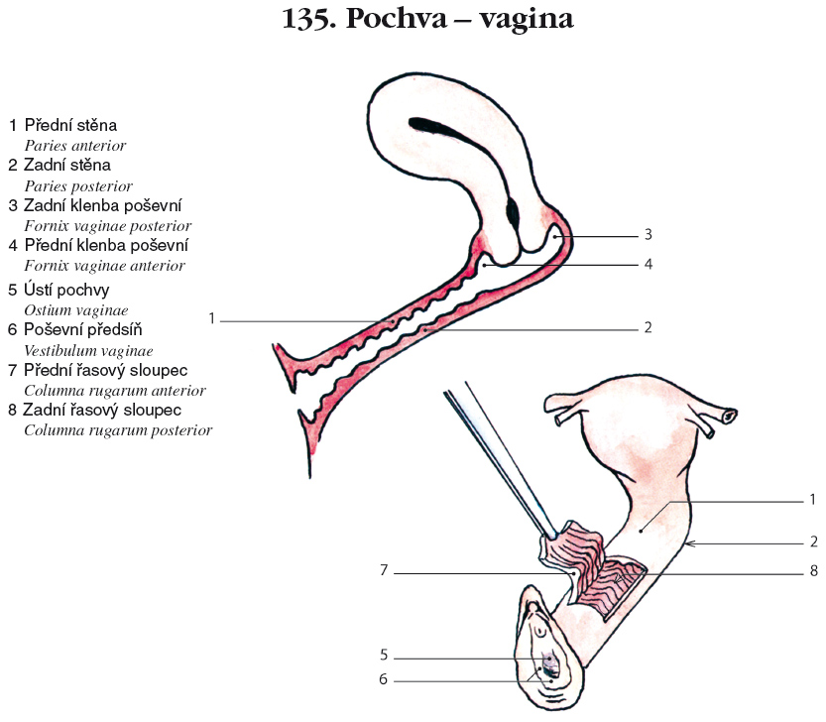

Slide 23

Děloha (uterus, metra, hystera)
- dutý svalnatý,dutý orgán, sloužící k přijetí, výživě
a ochraně vyvíjejícího se zárodku
- má hruškovitý tvar, předozadně oploštělá,
- délky asi 8 cm, šíře 5 cm předozadní průměr asi
3 cm, síla stěny je asi 1-1,5 cm
- skládá se z těla a hrdla děložního, obě části
spojuje istmus uteri

Slide 24
Děložní tělo – corpus uteri
- je největší část dělohy, kaudálně se zužuje
- z rohů děložních vystupují vejcovody, lig. latum
uteri a ligamentum teres uteri
Děložní hrdlo
- zúžená kaudální část, přirůstá k ní pochva
- tvar je konický nebo cylindrický
- tvar zevní branky je okrouhlý nebo štěrbinovitý

Slide 25
Děložní istmus
- zúžený úsek mezi tělem a hrdlem dlouhý asi
1 cm – nejužší část dělohy
- během gravidity se z něho stává dolní děložní
segment

Slide 26
Stavba děložní stěny
Endometrium
- tvořeno jednovrstevným cylindrickým epitelem
a slizničním vazivem
- obsahuje buňky sekreční a buňky s řasinkami
- prodělává změny během menstruačního cyklu
- má 2 vrstvy- pars basalis - během cyklu se
nemění
- pars functionalis - prodělává změny

Slide 27
Stavba děložní stěny
Myometrium
- během porodu mohutné rytmické kontrakce
vypudí plod
- po porodu se svalová vlákna zkracují a
zastaví krvácení z přetrhaných slizničních
cév

Slide 28
Stavba děložní stěny
Perimetrium
- viscerální peritoneum, spojeno s myometriem
- na hranách přechází v ligamentum latum
(široký děložní vaz)
Parametrium
- je vazivo podél děložních hran přechází mezi
listy ligamenta lata

Slide 29
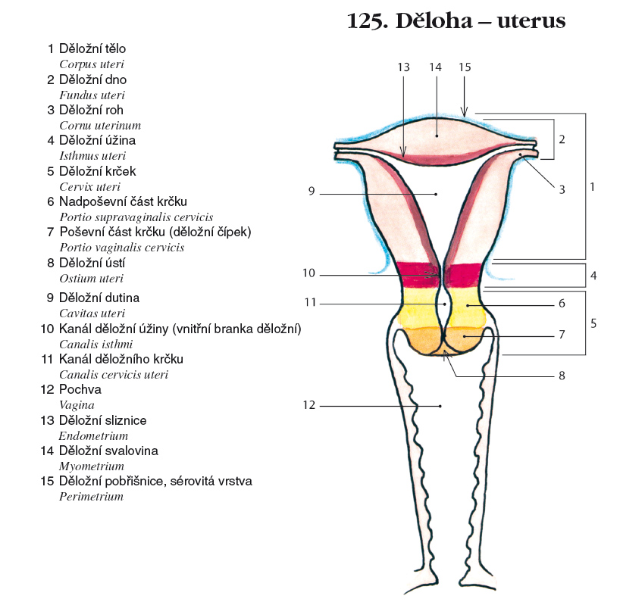

Slide 30
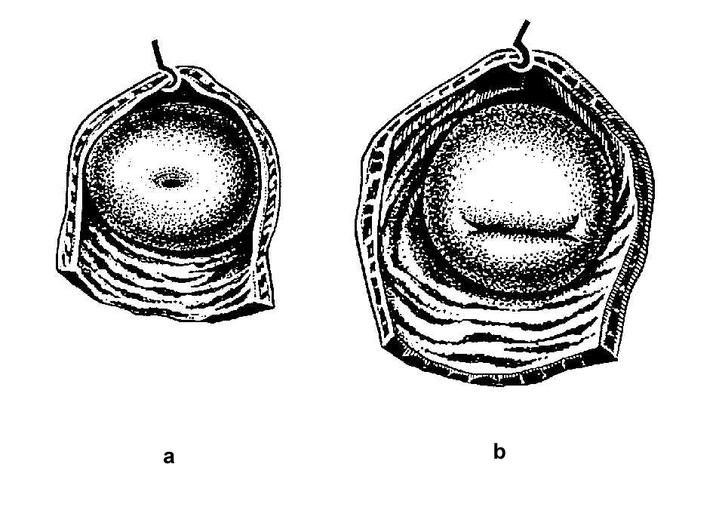

Slide 31
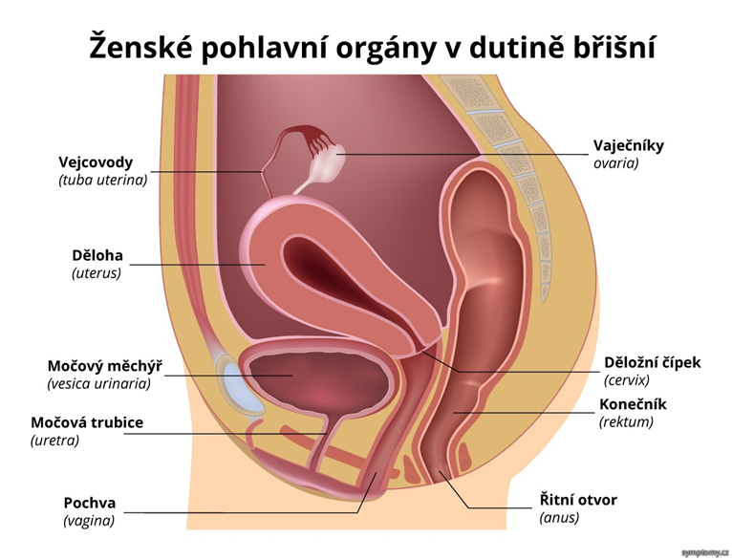

Slide 32
Závěsný aparát dělohy
ligamentum cardinale uteri
ligamentum sacrouterinum
ligamenta rotunda (teres uteri)
ligamentum latum
ligmaneta vesicouterina, pubovesicalia

Slide 33
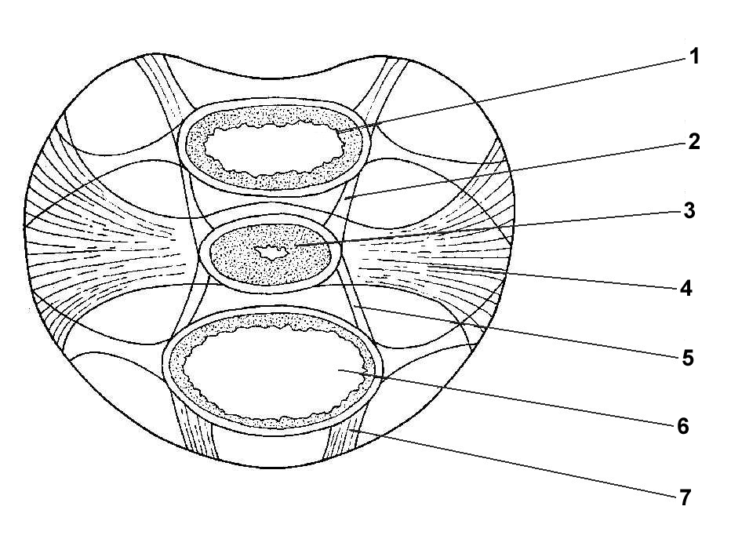

Slide 34
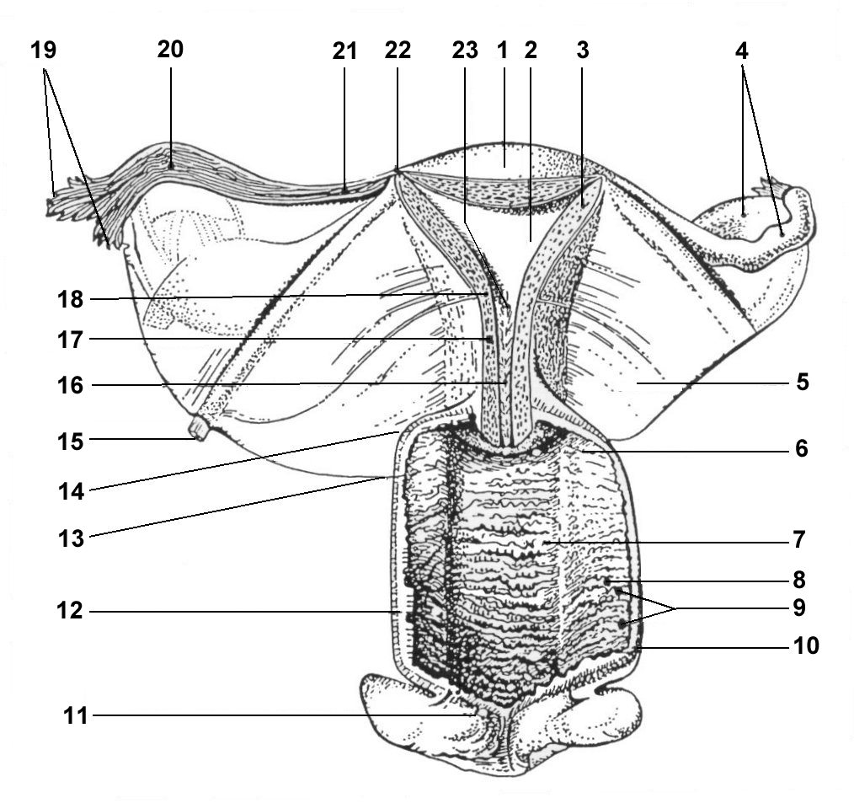

Slide 35
Uložení dělohy
sklon – versio (úhel osa pochvy/dělohy)
ohnutí – flexio (úhel cervix/corpus)
AVF - anteversio flexio
RVF – retro versio flexio

Slide 36
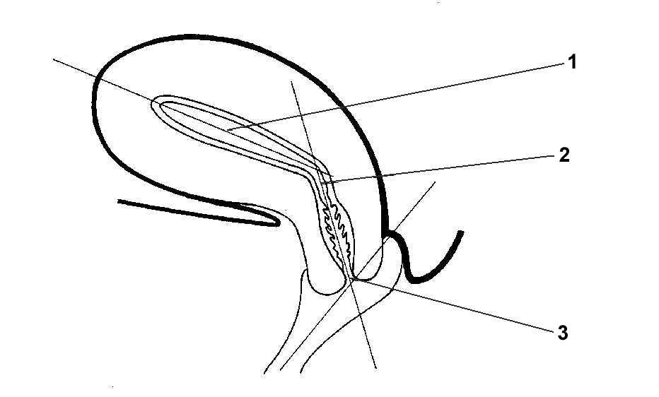

Slide 37
Vejcovod
- párová trubice délky 8-15 cm, 3-5 mm silná
- odstupuje z rohů děložních, končí rozšířeným
ústím - fimbriální růžicí - zachytí uvolněný
oocyt
- probíhá v dolní části plica lata
- stěna se skládá ze 3 vrstev
- sliznice je kryta jednovrstevným cylindrickým
epitelem s řasinkami, vytváří podélné slizniční
řasy, distálně se mohutně rozvětvující

Slide 38
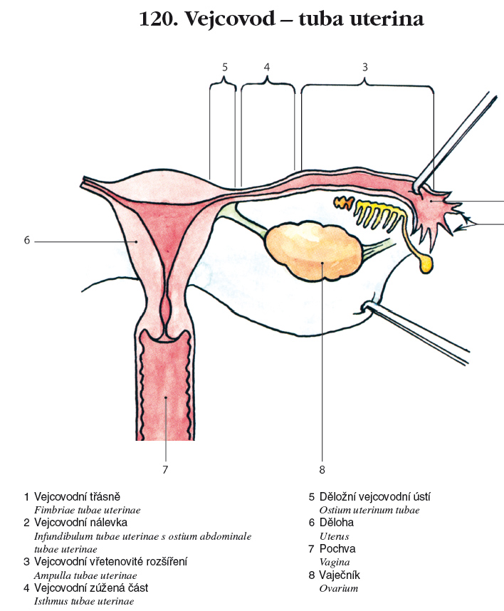

Slide 39

Vejcovod
- střední vrstvu tvoří svalovina s cirkulárními
a longitudinálnímu vlákny
- zevní vrstva je tvořena peritoneem
- ve vejcovodu dochází k oplození oocytu

Slide 40
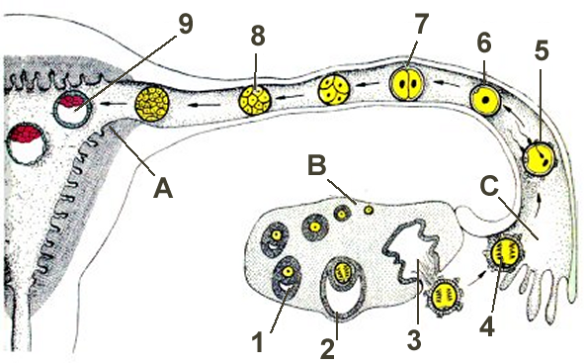

Slide 41
Vaječník
- párový orgán, má vrstvu korovou a dřeňovou
- v korové vrstvě jsou folikuly na různém stupni
vývoje a žlutá tělíska
- obsahuje cca 500 000 folikulů v různém stádiu
vývoje, za život jich dozraje asi 450
- folikuly - obsahují oocyty
- theca externa - theca interna – bazální
membrána - buňky granulozy - zona pelucida – oocyt

Slide 43
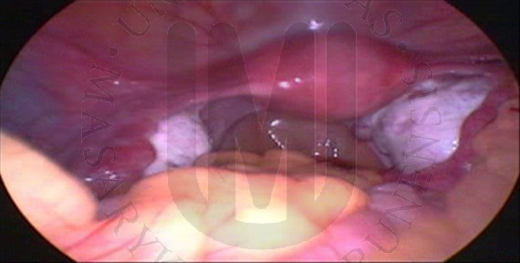
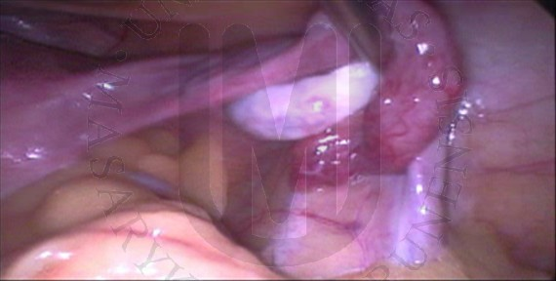

Slide 44
Vaječník
- buňky theca externa - hormonálně neaktivní
- buňky theca interna - produkují estrogeny
- buňky granulozy - produkují estrogeny
- buňky stromatu produkují androgeny
- luteinizované buňky granulozy a theca interna
produkují estrogeny a progesteron
- transformace folikulů pod vlivem FSH

Slide 45
Cévní zásobení
- arteria uterina (z a.iliaca interna/hypogasrica)
- arteria ovarica
- aretria pudenda - perineum

Slide 46
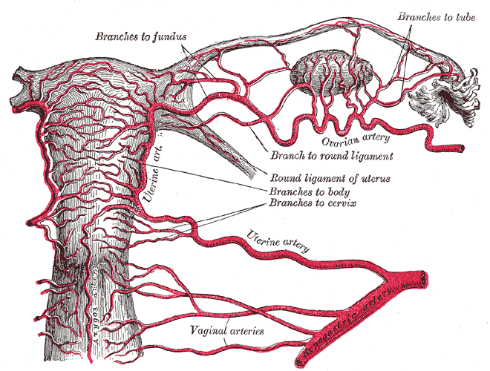

Slide 47
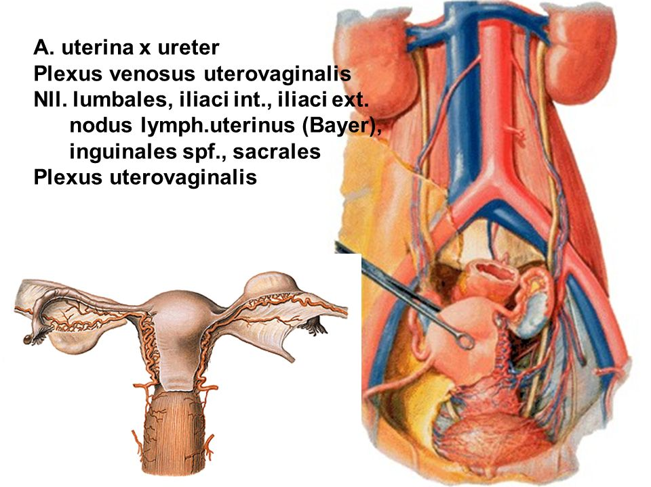
Lymfatické uzliny

Slide 48
Lymfatické uzliny

Slide 49
Mléčná žláza
- párový orgán na přední stěně hrudníku ve výši
2.-6.žebra
- skládá se z 15-25 laloků vyúsťujících
samostatnými mlékovody v bradavce
- laloky jsou tvořeny aciny vystlanými cylindrickými
sekrečnímu buňkami, na ně nasedá vrstva
myoepiteliálních buněk, reagujících na oxytocin
smrštěním

Slide 50
Mléčná žláza
- skelet prsu tvoří Cooperovo vazivo, které drží
aciny a celé žlázové těleso
- prostor mezi vazivem a aciny je vyplněn tukem
- na vrcholu prsu je pigmentovaná bradavka s
dvorcem
- vazivo bradavky obsahuje erektilní hladká
longitudinální a cirkulární svalová vlákna

Slide 51
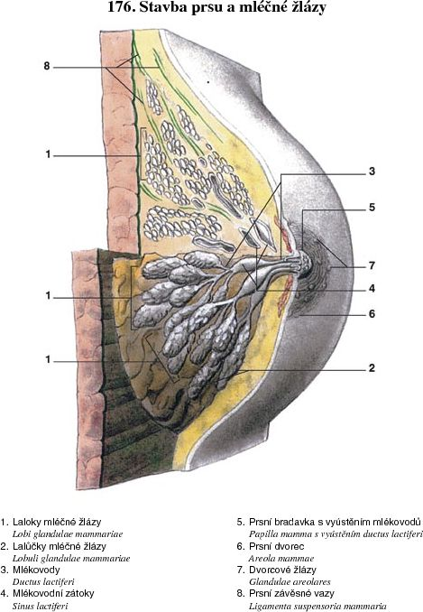

Slide 52
Závěr
Znalost anatomie je předpokladem pro správnou orientaci v klinické praxi

